Slide 1
TRABAJO DE INVESTIGACIÓN · REDES DE DATOS
Linux Networking
Ubuntu
Configuración, enrutamiento y filtrado de tráfico: Debian vs Ubuntu
Debian
Altamirano Axel · Bongiovanni Iara · Falcón Jantus Agostina · Gonzalez Ariel
FaCENA · Universidad Nacional del Nordeste
Notes:
Presentamos nuestro trabajo de investigación, Linux Networking. Estudiamos cómo Linux configura la red, enruta paquetes y filtra tráfico, y lo comprobamos en la práctica comparando dos distribuciones: Ubuntu 24.04.4 y Debian 13.
1

Slide 2




1 · INTRODUCCIÓN
Linux Networking
¿Qué es Linux Networking?
El conjunto de herramientas, protocolos y configuraciones que permiten a un sistema Linux comunicarse: interfaces, TCP/IP, enrutamiento, firewall, virtualización de redes y diagnóstico.
El problema
Ubuntu deriva de Debian: comparte dpkg/apt y el kernel Linux.
Por eso se suele suponer que se comportan igual.
¿Es así cuando un Linux trabaja como router y firewall?
Servidores
Routers y firewalls
Dispositivos IoT
Equipos de red basados en Linux
Comparar en las mismas condiciones permite separar lo que depende del kernel de lo que depende de cada distribución.
Web, de correo y centros de datos
Sistemas embebidos conectados
La pila de protocolos de red vive en el kernel: administra las interfaces, procesa el tráfico y decide hacia dónde va cada paquete.
Notes:
Linux está en casi toda la infraestructura de red: servidores, routers, firewalls, la nube e IoT. Por eso el objetivo fue analizar sus componentes de red y comprobarlos en la práctica. La pregunta de investigación es si Debian y Ubuntu se comportan igual como router y firewall. Nuestra hipótesis: como el enrutamiento y el filtrado los hace el kernel, deberían dar lo mismo, y las diferencias deberían estar en la forma de configurar la red, en el DNS y en los programas que trae cada una.
2

Slide 3


1 · INTRODUCCIÓN
Linux sostiene buena parte de las redes
Entender cómo maneja la red permite configurarlos, diagnosticarlos y protegerlos.
Objetivo general
Pregunta
Analizar los principales componentes de networking en Linux y comprobar su funcionamiento de manera práctica.
¿Se comportan igual Debian y Ubuntu cuando funcionan como router y firewall?
Objetivos específicos
1
Armar una red de 4 PCs y un router en una sola VM con network namespaces
2
Medir tiempo y memoria del armado y verificar la conectividad
Hipótesis
3
Observar cómo viaja un paquete por el router (ARP, IP y MAC)
Enrutamiento, filtrado y velocidad dan resultados parecidos: son funciones del kernel.
Las diferencias estarán en la configuración de red, el DNS y los programas incluidos.
4
Comprobar qué servicios ve un atacante con y sin firewall
5
Comparar Debian y Ubuntu en configuración, recursos y rendimiento
Notes:
Linux está en casi toda la infraestructura de red: servidores, routers, firewalls, la nube e IoT. Por eso el objetivo fue analizar sus componentes de red y comprobarlos en la práctica. La pregunta de investigación es si Debian y Ubuntu se comportan igual como router y firewall. Nuestra hipótesis: como el enrutamiento y el filtrado los hace el kernel, deberían dar lo mismo, y las diferencias deberían estar en la forma de configurar la red, en el DNS y en los programas que trae cada una.
2

Slide 4



2 · MARCO TEÓRICO
Tres ideas que se ponen a prueba
El kernel enruta
Netfilter filtra
Namespaces aíslan
Con ip_forward = 1, Linux reenvía paquetes entre redes. Cada router resta 1 al TTL: sale con 64 y llega con 63. La IP no cambia; la MAC, sí.
El firewall vive en el kernel. Con nftables se carga una regla en el hook FORWARD para descartar el tráfico que atraviesa el router.
Cada network namespace es una PC virtual con su propia red. Se unen con pares veth (cables) y bridges (switches).
Notes:
Del marco teórico nos quedamos con tres ideas, que son las que comprobamos. Primero, el enrutamiento lo hace el kernel: basta activar ip_forward, y cada router resta uno al TTL; la IP de destino se mantiene, mientras la MAC cambia en cada red. Segundo, el firewall también está en el kernel, en Netfilter, y lo configuramos con nftables en el punto FORWARD, que es por donde pasa el tráfico que atraviesa el router. Tercero, los network namespaces permiten tener varias PCs virtuales dentro de un solo Linux, conectadas con cables veth y switches bridge.
3

Slide 5
3 · METODOLOGÍA
Mismo laboratorio, dos distribuciones
Secuencia de pruebas (5 repeticiones en las mediciones)
Ubuntu 24.04.4 LTS
=
Debian 13 (trixie)
Exp. 1
Armado de la topología
netns - time · free
Exp. 2
4 GB RAM · 2 CPU · 25 GB · adaptador puente
4 GB RAM · 2 CPU · 20 GB · adaptador puente
Conectividad y enrutamiento
ping · ip route · sysctl · traceroute
Captura
Recorrido del paquete por el router
tcpdump
Exp. 3
Firewall: bloqueo de ping y escaneo
Cómo se midió
Qué se midió
nft · nmap
Mismos comandos y script en las dos VMs, cada medición repetida unas cuantas veces
Tiempo y memoria, pérdida y latencia, saltos, paquetes capturados, puertos visibles y velocidad en Mbit/s.
Exp. 4
Rendimiento con 0, 10 y 100 reglas
iperf3
Exp. 5
Estado y configuración persistente
nmcli · systemctl · reboot
Notes:
La metodología fue armar el mismo laboratorio en dos máquinas virtuales con los mismos recursos: 4 GB de RAM, 2 procesadores y red en modo puente. Las diferencias son el disco y la versión del kernel, que cada distribución trae la suya. Ejecutamos exactamente los mismos comandos y el mismo script en las dos, repetimos cada medición cinco veces y guardamos 74 capturas en cada una. Medimos tiempos, memoria, pérdida de paquetes, latencia, saltos, paquetes capturados, puertos visibles y velocidad.
4

Slide 6
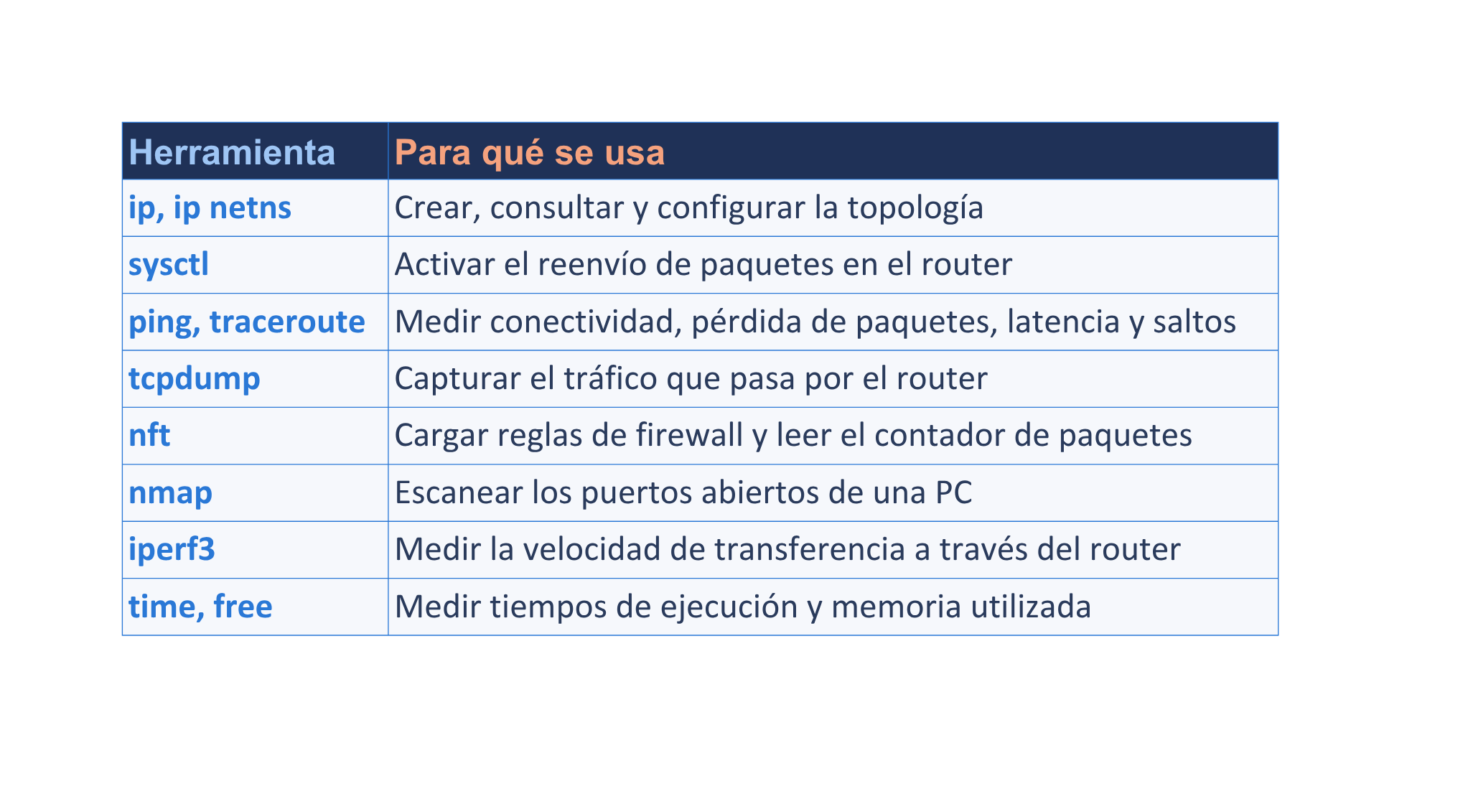
4 · DESARROLLO
Herramientas

Slide 7








4 · DESARROLLO
Una red completa dentro de una VM
7 network namespaces
pc1–pc4, r1, sw1 y sw2: cada uno con su propia pila de red
Red A · 192.168.1.0/24
Red B · 192.168.2.0/24
pc1 · .10
pc3 · .10
r1 · router
eth0 192.168.1.1
eth1 192.168.2.1
sw1
sw2
Pares veth = cables
lo que entra por un extremo sale por el otro
pc2 · .11
pc4 · .11
Bridges = switches
unen las PCs de cada red
1 Armar: tiempo y memoria
2 Enrutar: ping y traceroute
3 Capturar: tcpdump
4 Filtrar: nftables y nmap
5 Velocidad y persistencia
Dos scripts
Uno arma la red y otro la borra. Las rutas y el reenvío se activan a mano en el Exp. 2
Notes:
En el desarrollo armamos esta topología: dos redes, A y B, cada una con dos PCs y un switch, unidas por el router r1. Son siete namespaces dentro de una sola máquina virtual, conectados con cables veth y bridges, y se arman con un script en unos dos segundos. Sobre esa red hicimos cinco pruebas: medir el armado, enrutar entre las redes con ping y traceroute, capturar el tráfico con tcpdump, filtrar con nftables y escanear con nmap, y por último medir la velocidad con iperf3 y comprobar una configuración que sobrevive al reinicio.
5

Slide 8
5 · RESULTADOS · RED Y FIREWALL
Como router y firewall, dieron igual
Prueba | Ubuntu | Debian
Misma red (pc1 → pc2) | 0 % pérdida | 0 % pérdida
Otra red, sin rutas | La red es inaccesible | La red es inaccesible
Con rutas, ip_forward = 0 | 100 % pérdida | 100 % pérdida
ip_forward = 1 (5 × 20 pings) | 0 % · TTL 63 | 0 % · TTL 63
Traceroute | 2 saltos | 2 saltos
tcpdump (por interfaz) | 8 de 8 paquetes | 8 de 8 paquetes
Ping bloqueado (contador) | 4 paq. · 336 bytes | 4 paq. · 336 bytes
nmap con firewall (1–1000) | 1 abierto · 2 filtrados | 1 abierto · 2 filtrados
Sin firewall
80
abierto
81
abierto
82
abierto
Con firewall
80
abierto
81
filtrado
82
filtrado
46 / 46
verificaciones con resultado esperado: 23 pruebas × 2 distribuciones
Notes:
Primer grupo de resultados: en todo lo que es red, empate. Con el reenvío activado no se perdió ningún paquete y llegaron con TTL 63; el traceroute mostró dos saltos; tcpdump capturó los mismos 8 paquetes; el firewall bloqueó los 4 pings de la red B y redujo de 3 a 1 los puertos que ve un atacante; y la IP configurada se mantuvo después de reiniciar. De 46 verificaciones, las 46 dieron lo esperado en las dos. Eso confirma la primera parte de la hipótesis.
6

Slide 9
5 · RESULTADOS · RENDIMIENTO
En rendimiento, Debian sacó ventaja
Armar la red
Latencia
Velocidad
Con 100 reglas
−31 %
−54 %
+25 %
−9 %
Ubuntu · 2,30 s
Ubuntu · 0,388 ms
Ubuntu · 7,8 Gbit/s
Ubuntu pierde 21 %
Debian · 1,59 s
Debian · 0,178 ms
Debian · 9,8 Gbit/s
Debian pierde 9 %
Promedios de 5 repeticiones en las mismas condiciones. El porcentaje grande es la diferencia a favor de Debian; en la última tarjeta, cuánto pierde Debian al cargar 100 reglas.
Notes:
Segundo grupo: el rendimiento, donde sí hubo diferencias, todas a favor de Debian. Armó la red un 31 % más rápido, 1,59 segundos contra 2,30. Tuvo un 54 % menos de latencia, 0,178 milisegundos contra 0,388. Pasó un 25 % más de tráfico por el router, 9,8 contra 7,8 gigabits por segundo. Y al cargarle 100 reglas al firewall perdió solo el 9 % de velocidad, contra el 21 % de Ubuntu.
7

Slide 10
5 · RESULTADOS · CONFIGURACIÓN Y RECURSOS
Cada una se administra a su manera
Aspecto | Ubuntu | Debian
Dónde guarda la red | Netplan (/etc/netplan) | NetworkManager (keyfile)
Aplicar con nmcli | 2,23 s | 0,115 s (19× más rápido)
DNS | systemd-resolved, con caché | resolv.conf de NetworkManager
Firewall incluido | ufw (inactivo) | Ninguno
Paquetes instalados | 1522 | 2390
Arranque de la VM | Menos de 1 min | 5 a 9 min
En negrita, la que resulta mejor en cada fila. Se confirma la segunda parte de la hipótesis: las diferencias están en la configuración.
Notes:
Tercer grupo: cómo se administra cada una, que era la segunda parte de la hipótesis. Ubuntu guarda la configuración de red a través de Netplan, una capa más, y por eso aplicar un cambio con nmcli tardó 2,23 segundos; Debian lo guarda directo en NetworkManager y tardó 0,115, unas 19 veces menos. En cambio, Ubuntu trae un DNS con caché, el firewall ufw listo para activar, instala menos paquetes y su máquina virtual arrancó en menos de un minuto, contra 5 a 9 de Debian.
8

Slide 11
6 · CONCLUSIONES
Iguales en la red, Debian más óptima para este contexto propuesto
Respuesta a la pregunta
Por qué Debian
Dónde gana Ubuntu
Sí, se comportan igual como router y firewall: 46 de 46 verificaciones. El enrutamiento y el filtrado son del kernel.
Gana 5 criterios de rendimiento: armado −31 %, latencia −54 %, velocidad +25 %, resiste mejor las reglas y aplica cambios 19× más rápido.
3 criterios de comodidad: instalación más liviana, ufw y DNS con caché incluidos, y arranque rápido.
Para mover y filtrar tráfico, Debian. Para empezar a aprender, Ubuntu.
Notes:
Conclusiones. Respondiendo la pregunta: sí, Debian y Ubuntu se comportan igual como router y firewall, porque esas funciones las hace el kernel; las 46 verificaciones coincidieron. Las diferencias aparecieron en el rendimiento y en la administración. Para este trabajo, que es mover y filtrar tráfico, Debian es la más óptima: ganó los cinco criterios de rendimiento. Ubuntu ganó tres criterios de comodidad, por eso es mejor opción para empezar a aprender.
9

Slide 12
6 · CONCLUSIONES
Limitaciones y trabajo futuro
Limitaciones
Mejoras propuestas
  Kernels de versiones distintas: 7.0 y 6.12
  Solo 5 repeticiones por medición
  Todo corrió en máquinas virtuales
  NAT con masquerade
  Filtrado con estado (conntrack)
  VPN con WireGuard y ruteo dinámico con FRRouting
La ventaja de Debian es una tendencia, no una ley.
¡Gracias!
Notes:
Para cerrar, las limitaciones: los kernels no eran la misma versión, repetimos cada medición cinco veces y todo corrió en máquinas virtuales, así que la ventaja de Debian hay que tomarla como una tendencia. Como trabajo futuro se podrían probar NAT, el filtrado con estado, una VPN con WireGuard o el ruteo dinámico con FRRouting. Muchas gracias, ¿alguna pregunta?
10

